Slide 1



Slide 2

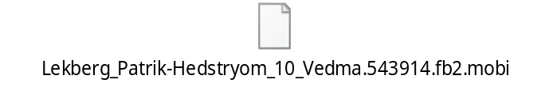
Дорогие ребята!
Хорошо ли вы знаете книгу Аркадия Петровича Гайдара «Тимур и его команда»?
Предлагаем вам ответить на вопросы
Старт

Slide 3
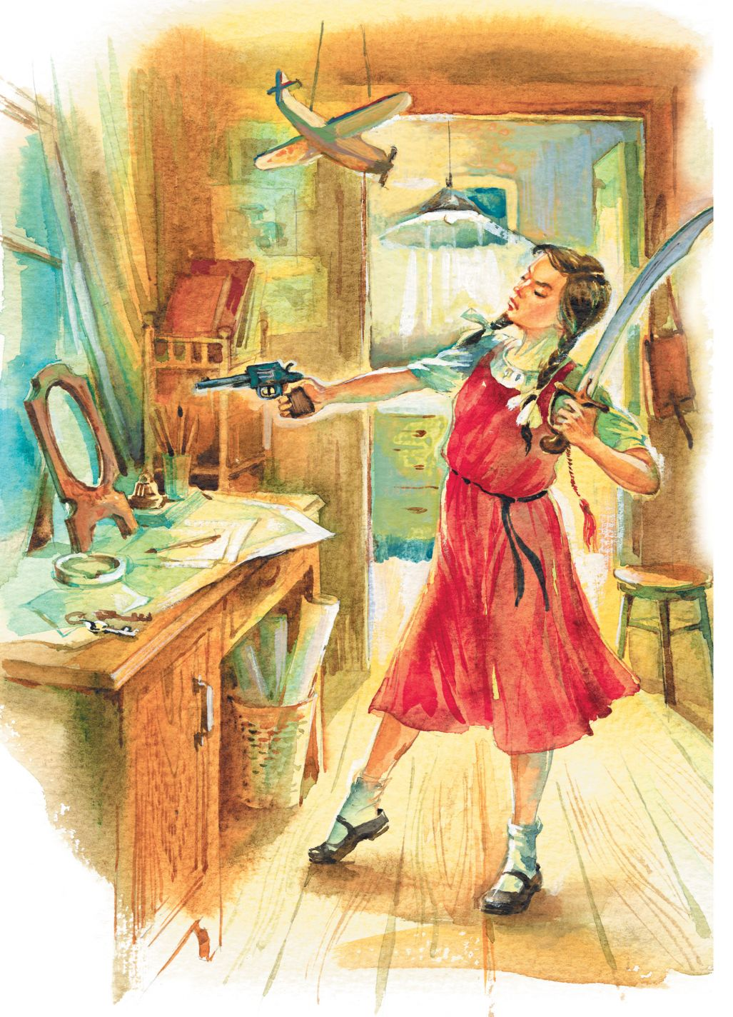
1. Кто из сестер старше ?
Оля старше Жени
Женя и Оля близнецы
Женя старше Оли

Slide 4
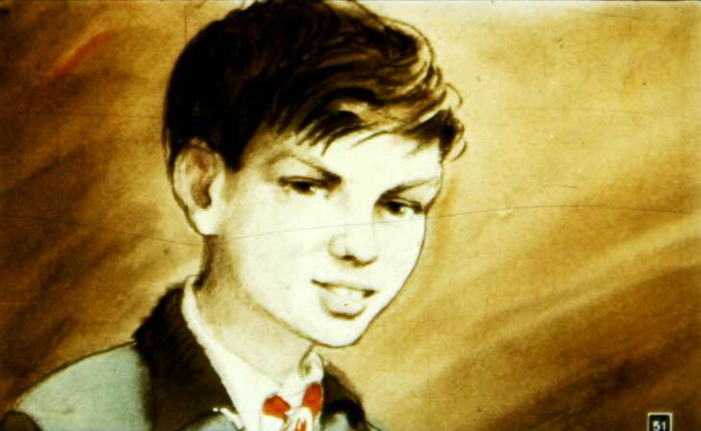
Правильно
Далее

Slide 5
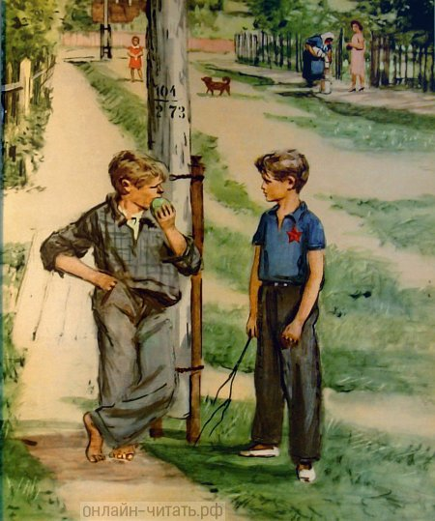
Не правильно
Далее

Slide 6
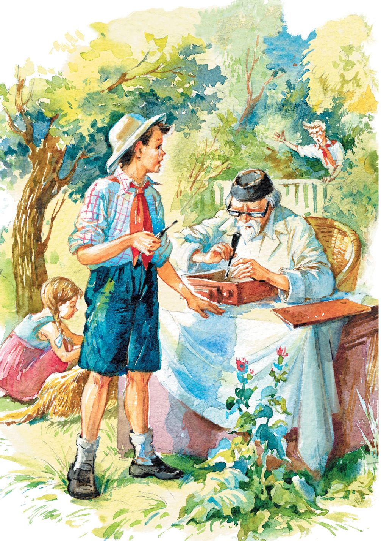
2.Что пропало с крыши сарая, как только на дачу приехала Оля?
Красный флаг
Кирпичная труба
Солнечная батарея

Slide 7
Правильно
Далее

Slide 8
Не правильно
Далее

Slide 9
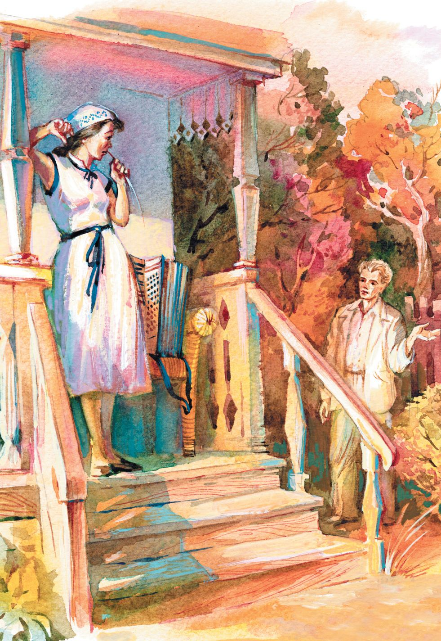
3.На каком музыкальном инструменте играла сестра Жени Ольга?
На баяне
На гитаре
На аккордеоне

Slide 10
Правильно
Далее

Slide 11
Не правильно
Далее

Slide 12
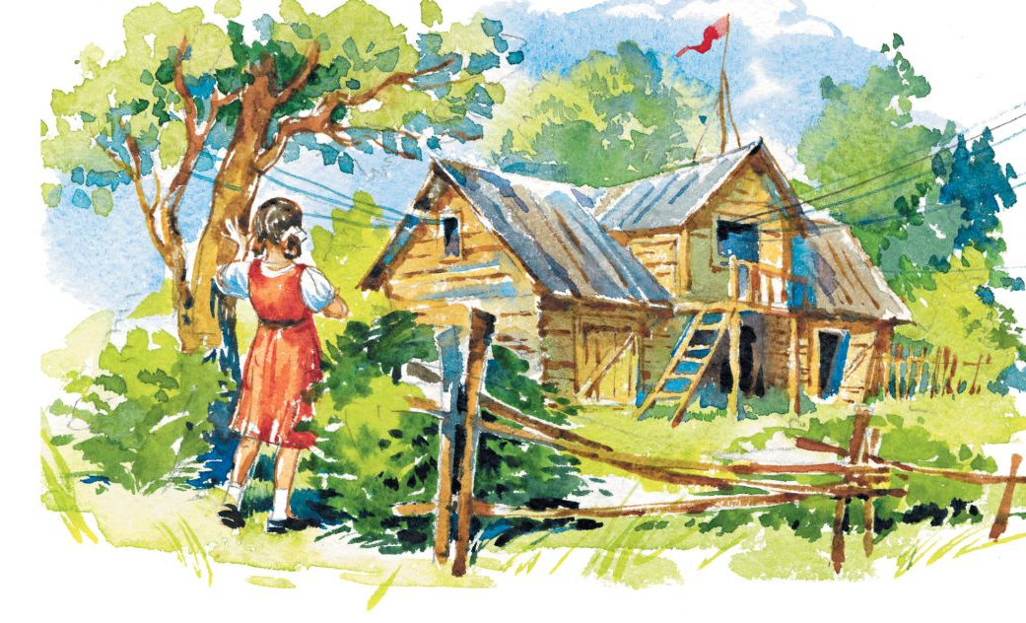
4.Как фамилия Тимура?
Гайдар
Квакин
Гараев

Slide 13
Правильно
Далее

Slide 14
Не правильно
Далее

Slide 15
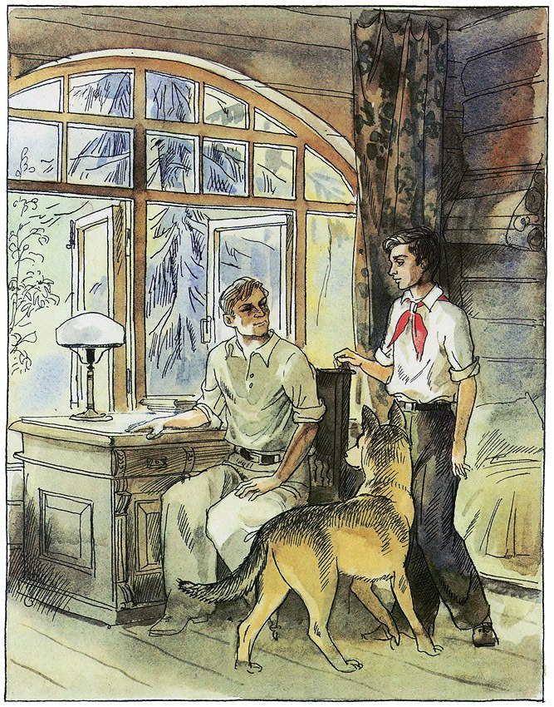
5.Как звали собаку Тимура?
Гита
Зита
Рита

Slide 16
Правильно
Далее

Slide 17
Не правильно
Далее

Slide 18
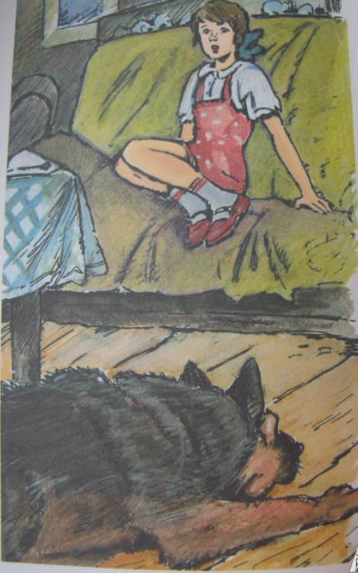
6.Как звали девочку, у которой была коза?
Манька
Нюрка
Зинаида

Slide 19
Правильно
Далее

Slide 20
Не правильно
Далее

Slide 21
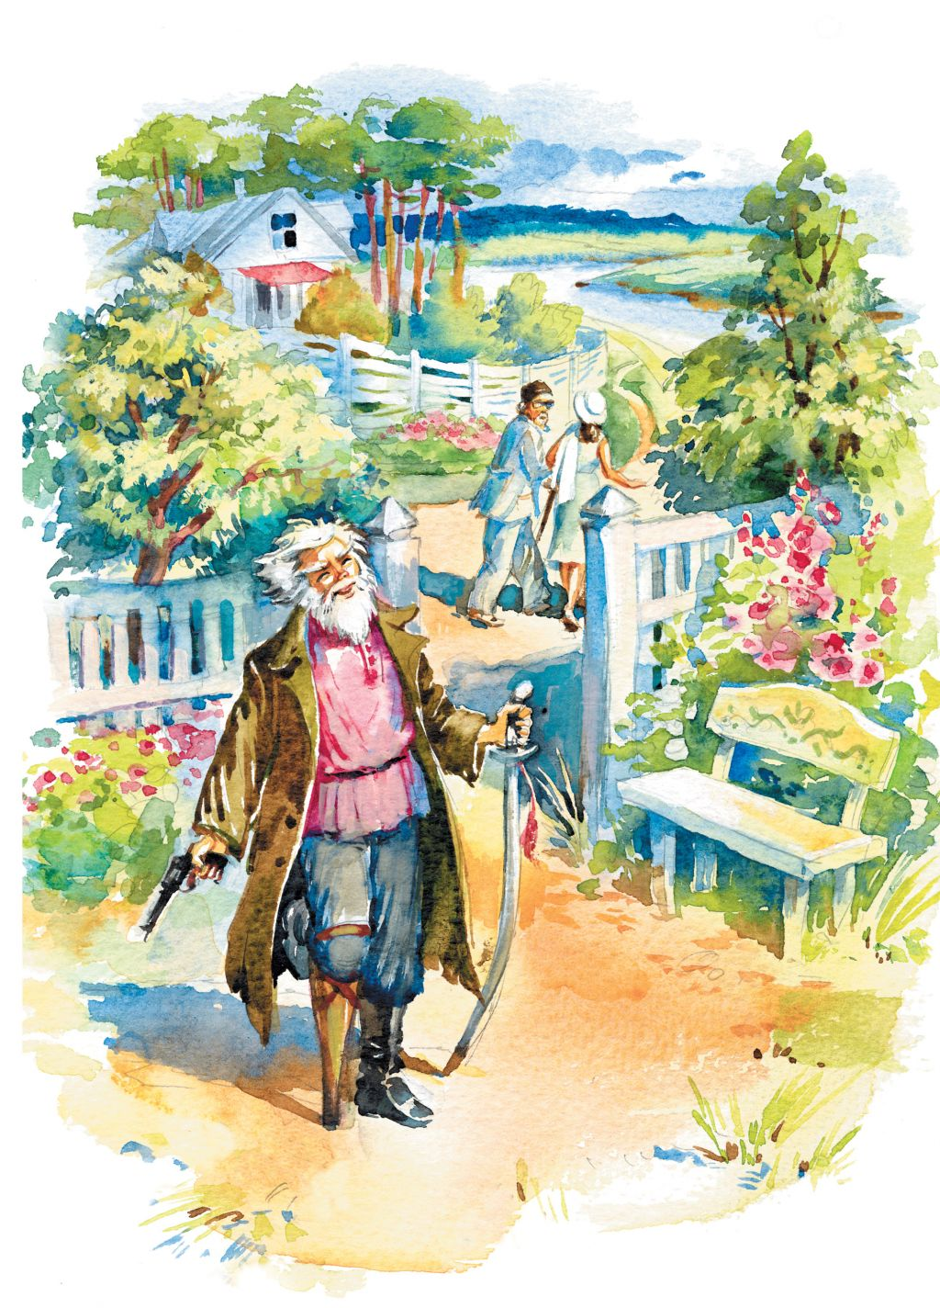
7.Что любил чинить доктор Колокольчиков?
Часы
Столы
Компьютеры

Slide 22
Правильно
Далее

Slide 23
Не правильно
Далее

Slide 24
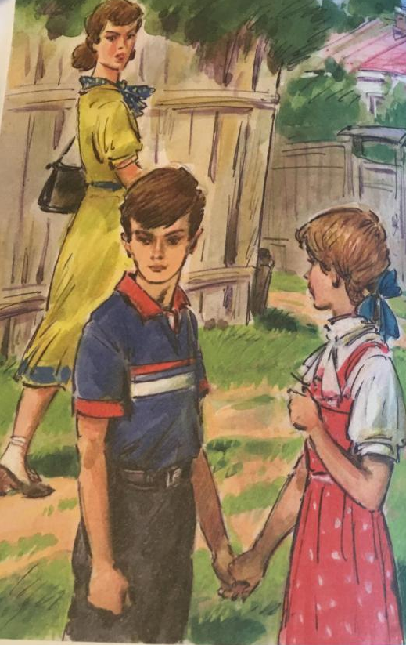
8.Как звали сестру Коли Колокольчикова?
Светланка
Марьянка
Татьянка

Slide 25
Правильно
Далее

Slide 26
Не правильно
Далее

Slide 27
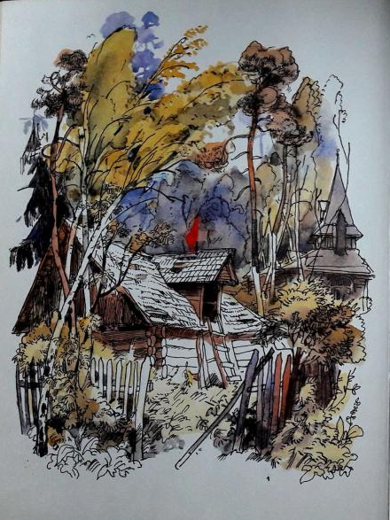
9.Сколько лет было Тимуру?
12 лет
13 лет
10 лет

Slide 28
Правильно
Далее

Slide 29
Не правильно
Далее

Slide 30
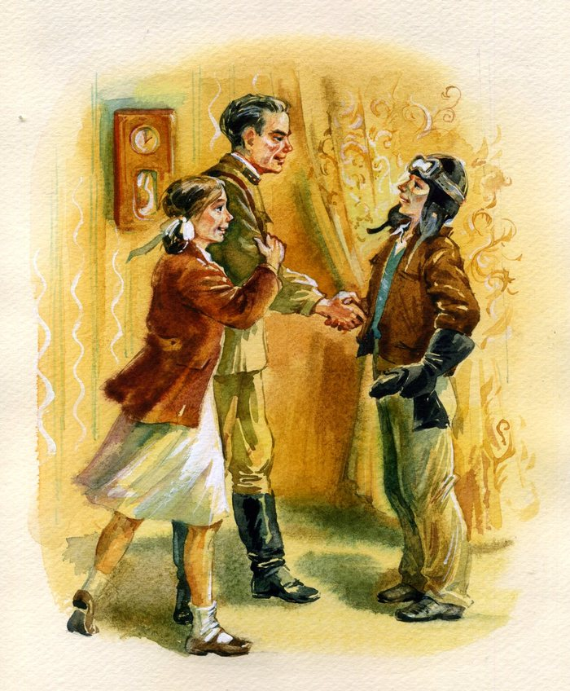
10.Кем хотела стать Ольга, сестра Жени?
Космонавтом
Библиотекарем
Инженером

Slide 31
Правильно
Далее

Slide 32
Не правильно
Далее

Slide 33
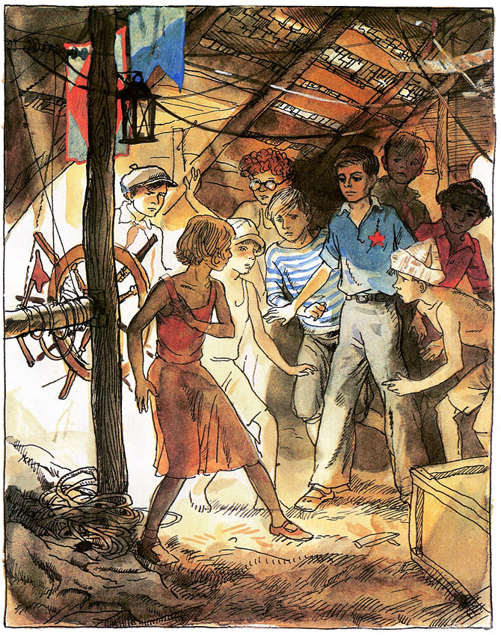
11.Чем вообразила Женя старый сарай?
Ракетой
Кораблем
Самолетом

Slide 34
Правильно
Далее

Slide 35
Не правильно
Далее

Slide 36
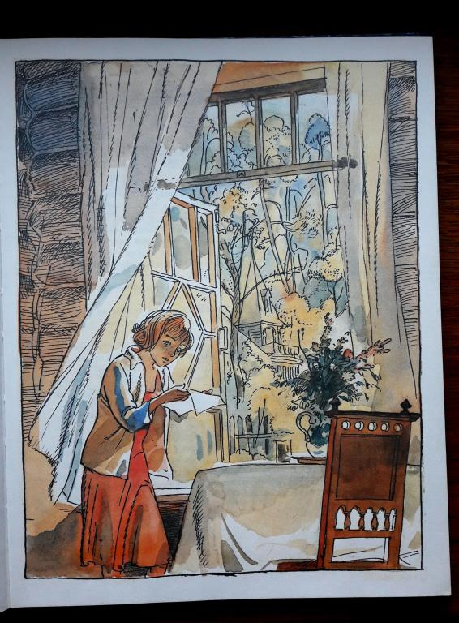
12.Куда хотел убежать Коля Колокольчиков?
В Красную армию
На необитаемый остров
На Луну

Slide 37
Правильно
Далее

Slide 38
Не правильно
Далее

Slide 39
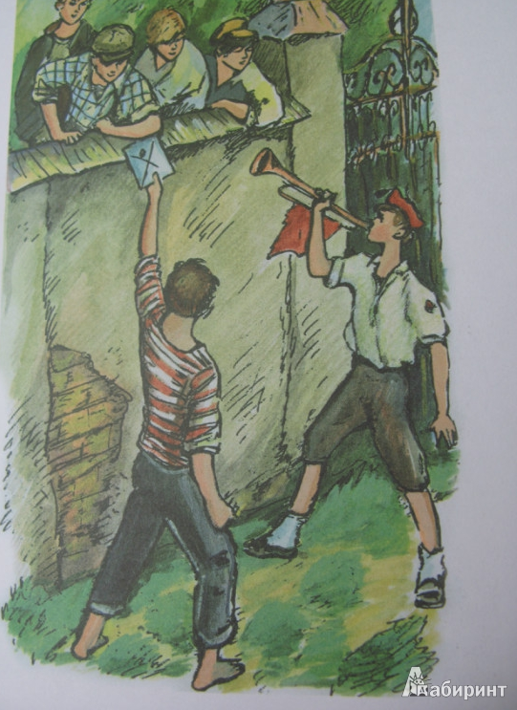
13.Как называли помощника Мишки Квакина.?
Арматурой
Фигурой
Петлюрой

Slide 40
Правильно
Далее

Slide 41
Не правильно
Далее

Slide 42
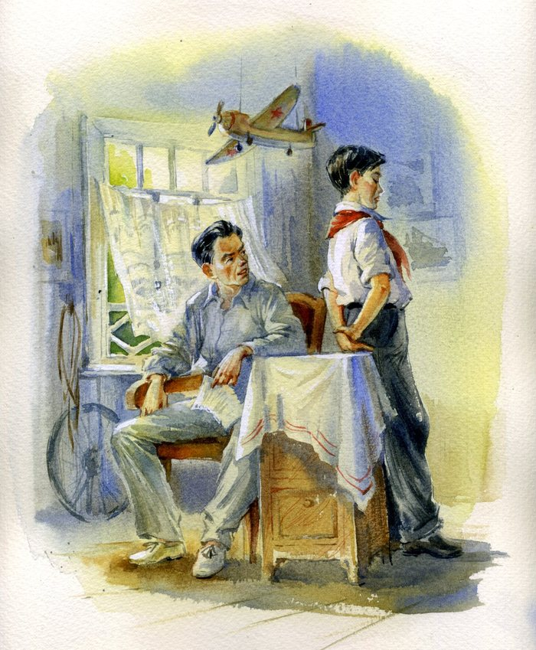
14.Как называла бабка Нюрки свою козу?
Голубем
Птицей счастья
Заразой

Slide 43
Правильно
Далее

Slide 44
Не правильно
Далее

Slide 45
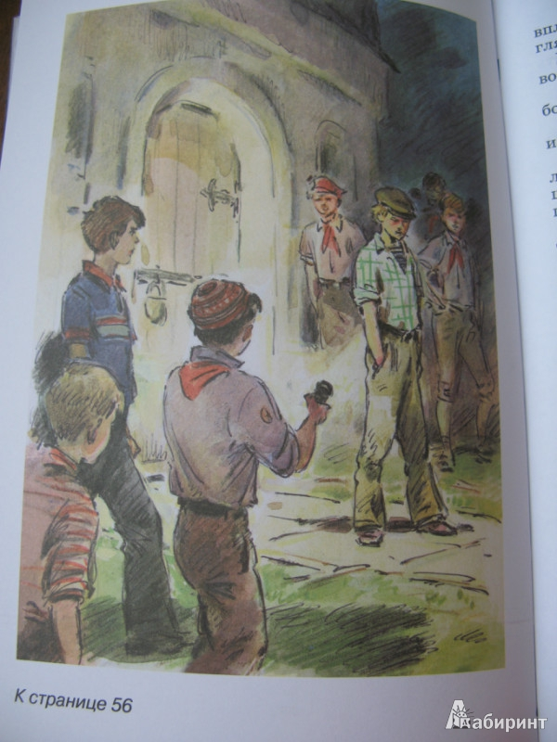
15.Что Тимур и его команда собирались послать Квакину?
Посылку
Почтового голубя
Ультиматум

Slide 46
Правильно
Далее

Slide 47
Не правильно
Далее

Slide 48
16.Какой игрушкой развеселила Женя маленькую девочку.?
Котиком
Бегемотиком
Зайчиком

Slide 49
Правильно
Далее

Slide 50
Не правильно
Далее

Slide 51
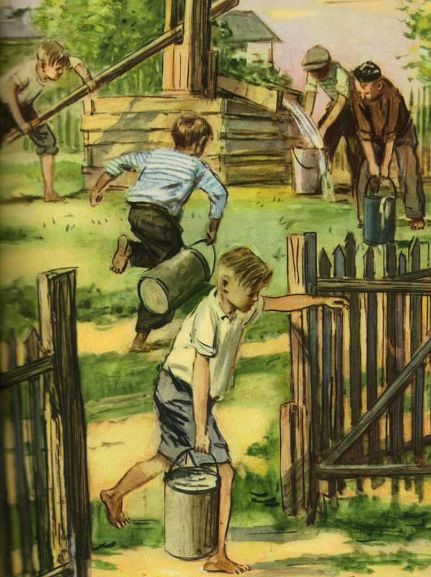
17.Какие воинское звание и воинская должность были у отца Жени и Ольги?
Полковник.
Командир бронепоезда
Генерал.
Командующий армии
Подполковник.
Командир батальона

Slide 52
Правильно
Далее

Slide 53
Не правильно
Далее

Slide 54
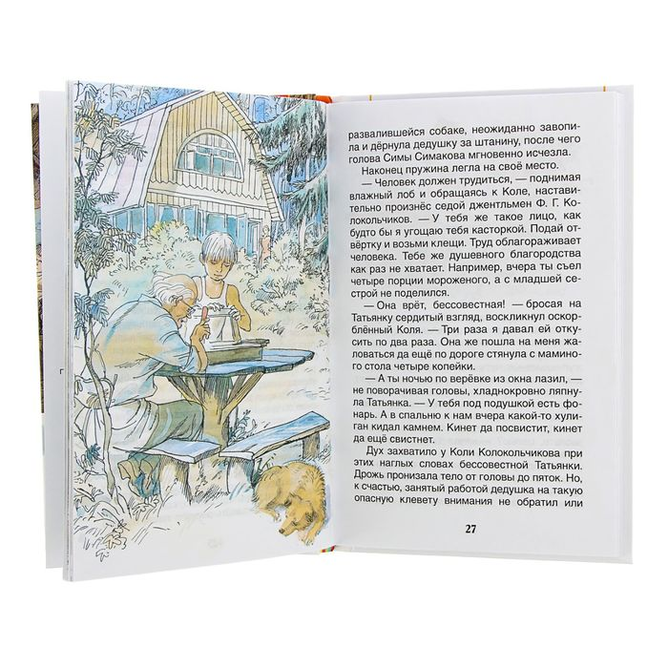
18.Какой транспорт водил дядя Тимура?
Мотоцикл
Мотороллер
Самокат

Slide 55
Правильно
Далее

Slide 56
Не правильно
Далее

Slide 57
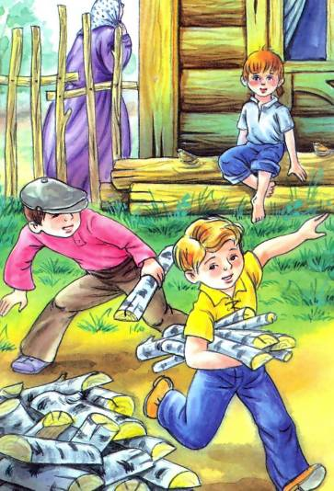
19.Что означал поднятый над сараем флаг?
Сигнал к обеду
Сигнал к бою
Сигнал ко сну

Slide 58
Правильно
Далее

Slide 59
Не правильно
Далее

Slide 60
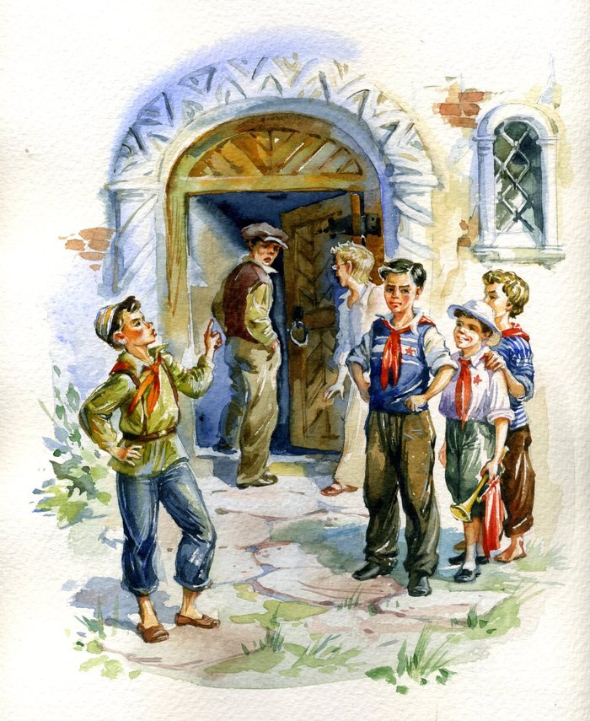
20.Как Квакин называл Тимура?
Атаман
Вождь
Комиссар

Slide 61
Правильно
Далее

Slide 62
Не правильно
Далее

Slide 63
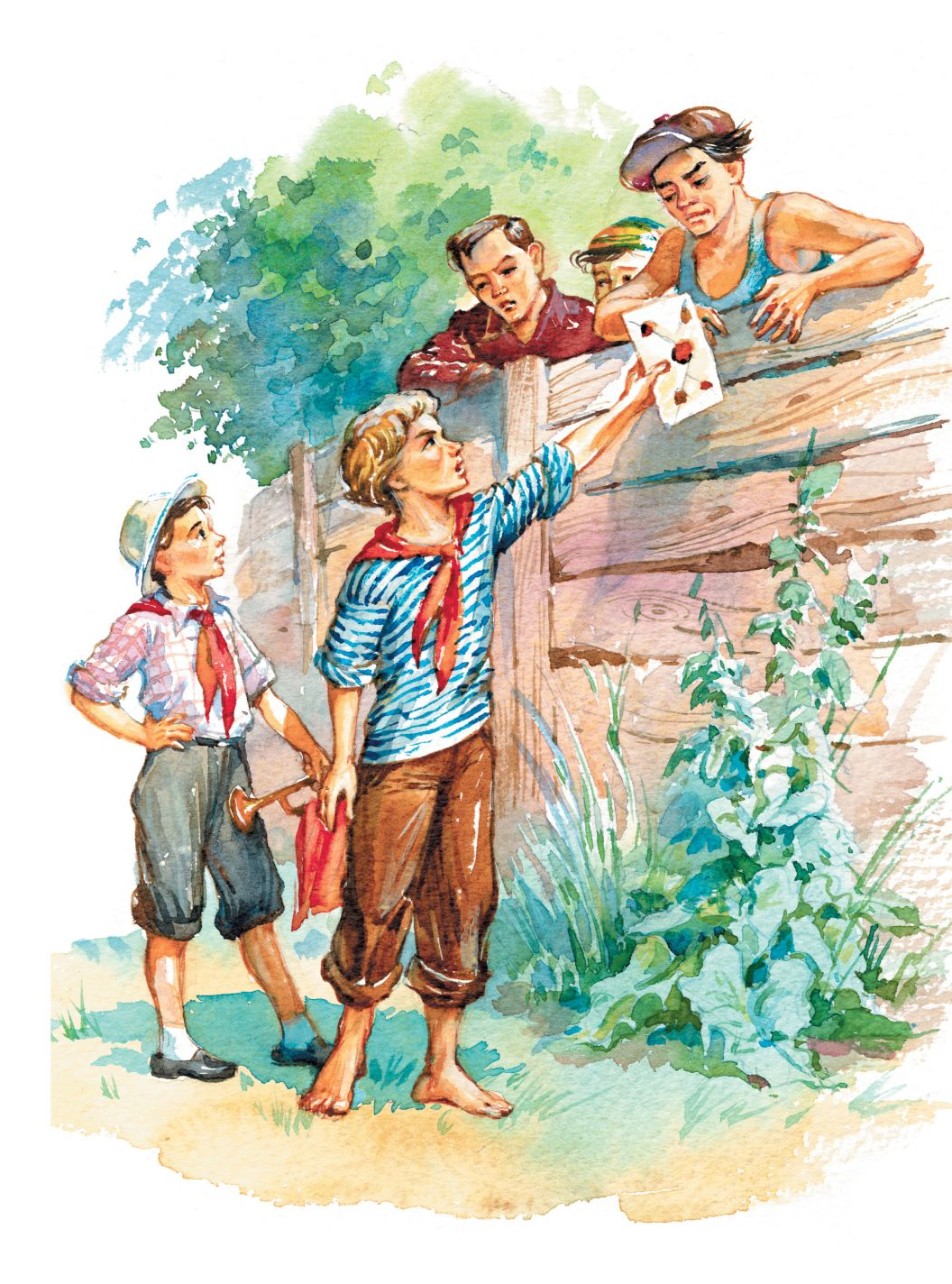
21.Кто охранял спящую девочку пока Тимур с Женей уехали?
Коля Колокольчиков
Никто
Тимур

Slide 64
Правильно
Далее

Slide 65
Не правильно
Далее

Slide 66
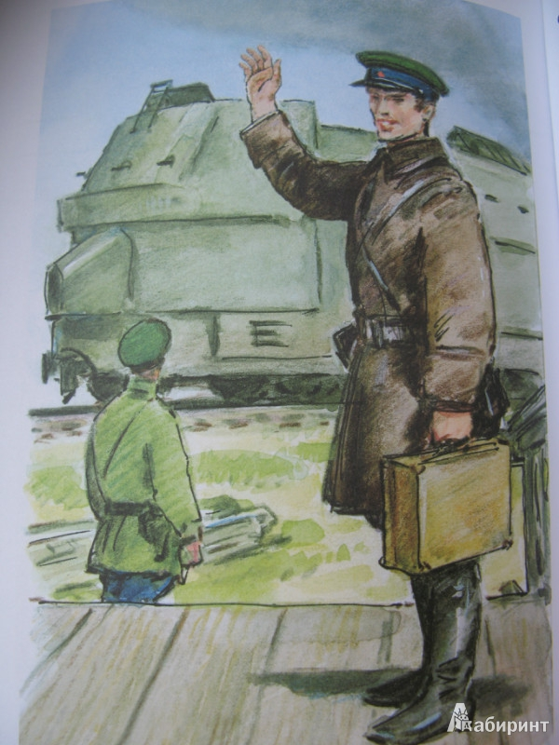
22.В какие войска был призван дядя Тимура?
В разведку
В летные
В танковые

Slide 67
Правильно
Далее

Slide 68
Не правильно
Далее

Slide 69
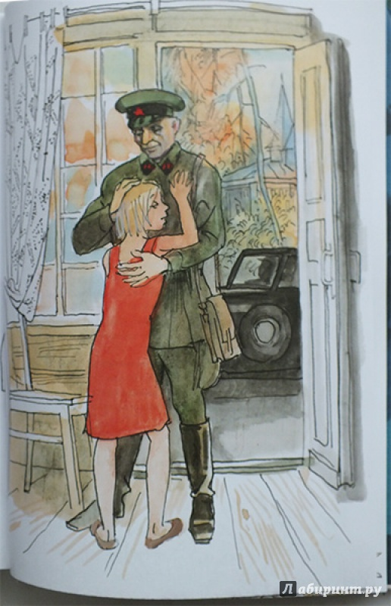
23.Какая фамилия у отца Жени и Ольги?
Петров
Александров
Антонов

Slide 70
Правильно
Далее

Slide 71
Не правильно
Далее

Slide 72
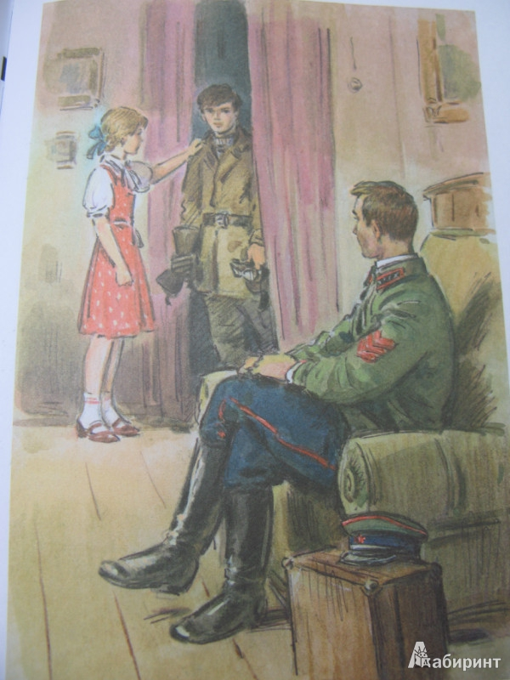
24.Как Тимур доставил Женю в Москву ?
На электричке
На мотоцикле
На дельтаплане

Slide 73
Правильно
Далее

Slide 74
Не правильно
Далее

Slide 75
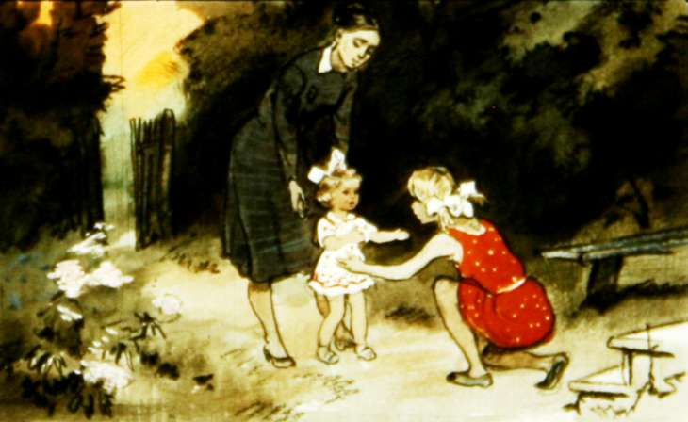
25.Как провожали дядю Тимура на фронт?
С самодельным оркестром и аккордеоном
С песнями и танцами
Не провожали

Slide 76
Правильно
Далее

Slide 77
Не правильно
Далее

Slide 78
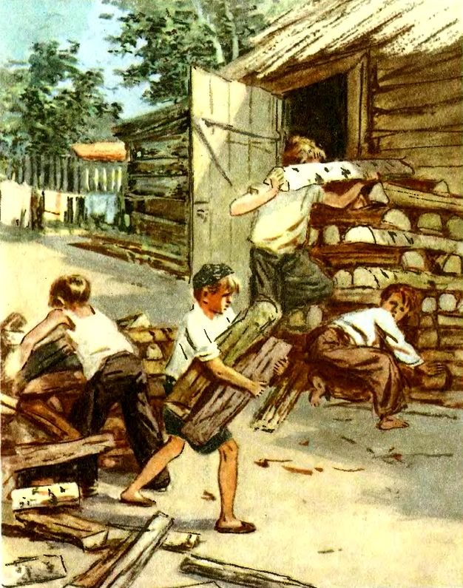
Молодцы!!!
Вы справились!!!
До новых встреч!

